Slide 1
MEERJARENPLAN 2020-2025
AANPASSING 6
RAADSCOMMISSIE FINANCIEN

Slide 2
Agenda
Inleiding
Staat van het financieel evenwicht
Overlopen in doelstellingen vertaald beleid zowel prioritair als niet prioritair beleid
  Wijzigingen t.o.v. MJP 2020-2025, aanpassing 5
  Toelichting m.b.t. de gekozen grondslagen en assumpties voor de opmaak van het beleidsrapport

Slide 3
Inleiding
Opgemaakt volgens spelregels BBC2020 en Decreet over lokaal bestuur
Het meerjarenplan moet financieel in evenwicht zijn. Dat is het geval als het voldoet aan de volgende voorwaarden:
  het geraamde beschikbaar budgettair resultaat is in geen enkel jaar negatief;
  de geraamde autofinancieringsmarge (AFM) voor 2025 is minstens gelijk aan nul.
  Let wel: meerjarenplan moet minimale looptijd van 3 jaar hebben ➔ tot 2028
Introductie van gecorrigeerde autofinancieringsmarge ➔ geen afdwingbare norm
Omdat de gemeente en het OCMW een geïntegreerd meerjarenplan maken, wordt het financiële evenwicht voor die twee besturen als één geheel gepresenteerd en beoordeeld.
➔ Geen toelage meer aan OCMW!!!
➔ Geen budgettaire stromen meer tussen gemeente en OCMW, bvb. Aankoop Rijmheidebons ➔ via interne rekening courant ➔ verlaagt transparantie van document
Notes:
de gecorrigeerde autofinancieringsmarge, dat het structureel evenwicht weergeeft zonder dat de door het bestuur gekozen financieringswijze een rol speelt;
8% van de totale uitstaande financiële schulden van per 31/12/X-1 ➔ anders gezegd, de aflossingen worden berekend dat de lening een gemiddelde looptijd heeft van 12 jaar
Is vooral interessant voor gemeenten die werken met bulletleningen waarbij enkel interesten worden afbetaald maar de lening zelf op het einde van de looptijd dient terugbetaald te worden
Gemeente Bonheiden heeft zo geen leningen

Slide 4
Inleiding
Introductie ‘geconsolideerd financieel evenwicht’
  Gemeente&OCMW
  AGBPB
Procedure tot vaststelling meerjarenplan
  de raad voor maatschappelijk welzijn stelt eerst zijn deel van het meerjarenplan vast;
  de gemeenteraad stelt vervolgens zijn deel van het meerjarenplan vast;
  de gemeenteraad keurt ten slotte het deel goed dat de raad voor maatschappelijk welzijn heeft vastgesteld ➔ hierdoor is meerjarenplan definitief vastgesteld
Notes:
de geconsolideerde autofinancieringsmarge, dat de autofinancieringsmarge van de gemeente/OCMW aanvult met de autofinancieringsmarge van de autonome gemeentebedrijven

Slide 5
INLEIDING
Samenstelling aanpassing meerjarenplan
  Strategische nota
    Beleidsdoelstellingen: wat wil het bestuur bereiken gedurende de legislatuur
    Acties en actieplannen: concrete acties die bijdragen aan het realiseren van de doelstellingen (prioritair/niet-prioritaire acties)
    Toewijzing van middelen per doelstelling (budgettair en personeelsmatig)
  Financiële nota
    Het financiële doelstellingenplan (schema M1)
    De staat van het financieel evenwicht (schema M2)
    Het overzicht van de kredieten (schema M3)
  Toelichting
Notes:
De motivering van de wijzigingen
- Exploitatie/financiering > € 25.000, investeringen > € 100.000
- In doelstellingen vertaald beleid 111
- Niet in doelstellingen vertaald beleid 121
De aangepaste toelichting 133
- Toelichting m.b.t. de gekozen grondslagen en assumpties voor de opmaak van het beleidsrapport 134
- Overzicht van de financiële risico’s 148
- Overzicht van de ontvangsten/uitgaven naar functionele aard (schema T1) 159
- Overzicht van de ontvangsten/uitgaven naar economische aard (schema T2) 163
- Overzicht van de investeringsprojecten (schema T3) 170
- Overzicht van de evolutie van de financiële schulden (schema T4) 250

Slide 6
Opmaak MJP ➔ normaal verloop
JUNI 24
Goedkeuring rekening 23
SEP-NOV 24
Voorbereiding aanpassing MJP
DEC 24
Goedkeuring MJP
Notes:
Verloop tot aanpassing meerjarenplan

Slide 7
Opmaak MJP ➔ verloop nu
Verkiezingen 13/10/24
Nog geen goedgekeurde rekening 2024
JUNI 24
Goedkeuring rekening 23
SEP-NOV 24
Voorbereiding aanpassing MJP
DEC 24
Goedkeuring MJP
FEB – APRIL 25
Voorbereiding aanpassing MJP
APRIL 25
Goedkeuring MJP
JUNI 25
Goedkeuring rekening 2024

Slide 8
Inleiding
Meerjarenplan
  Geeft het beleid weer dat gedurende de legislatuur zal uitgevoerd worden
  Wordt gestemd in het begin van de legislatuur
  Huidig meerjarenplan 2020-2025
    Gestemd in december 2019
    Jaarlijks aanpasbaar
    2025 is laatste jaar van huidig meerjarenplan
  Vanaf 2026 ➔ nieuw meerjarenplan 2026-2031
    Wordt gedurende 2025 opgemaakt

Slide 9
INLEIDING
Meerjarenplan 2020-2025, aanpassing 6
  Bijsturen van kredieten
    Op basis van historische gegevens (vb. kredieten leefloon, ontvangsten belasting reclamedrukwerk, …)
    Op basis van gegevens verbonden entiteiten waar we tussenkomen in de tekorten (Politiezone Bodukap, Brandweerzone Rivierenland, kerkfabrieken, vzw Berentrode, vzw Krankhoeve)
    Op basis van gegevens andere overheden (aanvullende personenbelasting, opcentiemen onroerende voorheffing, responsabiliseringsbijdrage, gemeentefonds, …)
    Op basis van ramingen intercommunales (Ivarem, Iverlek, …)
  Bijsturen van de timing op basis van voortgangscontrole, vnl. investeringen
  Nieuwe initiatieven !!! Opdracht gegeven om zo beperkt mogelijk te houden
  Nieuwe aanwervingen
  Bijsturen kredieten 2026-2028 op basis van assumpties
Notes:
Normaal gezien krijgen de gemeente vanuit ABB een omzendbrief met richtlijnen voor de bijsturing van het meerjarenplan, maar dit is dit jaar niet gebeurd.

Slide 10
Impact beslissingen hogere overheden
Septemberverklaring 2023
  Geleidelijke uitdoving Eliacompensatie ➔ € 166.933
    Halvering in 2026 ➔ € 83.467
    Opheffing in 2027
Impact Vlaams Regeerakkoord
  Geen grote verrassingen m.u.v. subsidies LEKP
Impact federaal regeerakkoord ➔ nog niet duidelijk
  Beperking werkloosheidsuitkering in de tijd. Impact OCMW?
  Loonkloof werken – niet-werken verkleinen. Impact op ontvangsten uit aanvullende personenbelasting?
  Minder geld naar Vlaanderen ➔ vertaalslag naar gemeenten?

Slide 11
Staat van het financieel evenwicht
Pag. 98 document

Slide 12
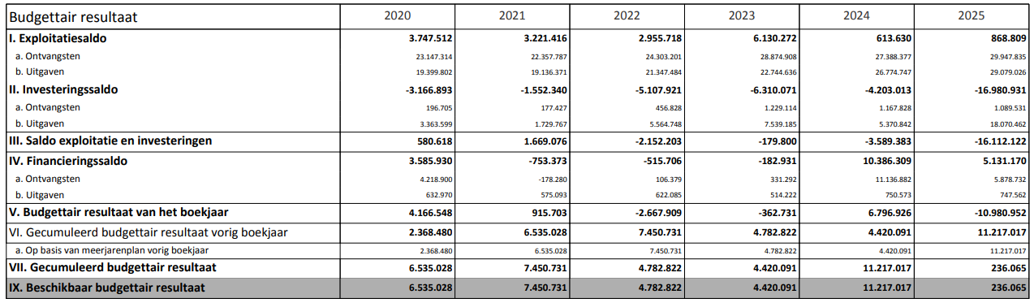
Nog geen goedgekeurde rekening 2024
Notes:
Evenwichtsvereiste is dubbel, nl.
Beschikbaar budgettair resultaat is ieder jaar > 0 (dit doe je door leningen in te schrijven)
Autofinancieringsmarge is positief op het einde van het meerjarenplan (2025)
Verloop van de investeringen ➔ zwaartepunt verschuift naar 2023

Slide 13
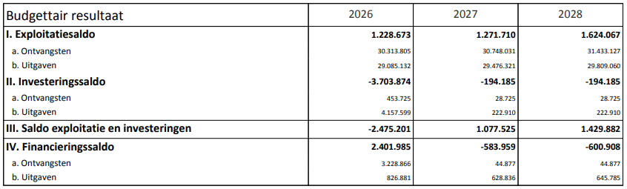
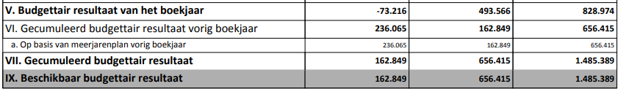

Slide 14
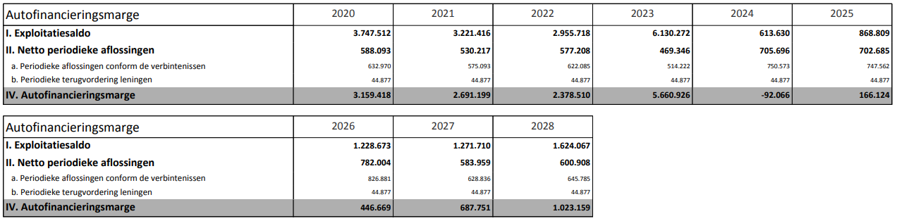
Nog geen goedgekeurde rekening 2024

Slide 15
Overlopen belangrijkste wijzigingen
Nieuwe acties
Pag. 116
Notes:
In deze toelichting wordt stilgestaan bij de wijzigingen waarvan het bedrag gedurende de looptijd van het meerjarenplan wijzigt met
• € 25.000 voor wat betreft de exploitatie
• € 100.000 voor wat betreft de investeringen
• Nieuwe initiatieven
Let wel, gezien de wetgeving bepaalt dat een meerjarenplan minstens 3 jaar moet lopen, is dit met 2 jaar verlengd, nl. tot 2028. De kredieten in 2027-2028 zijn nieuw toegevoegd en worden dus niet mee genomen in het bepalen van het bedrag van de wijzigingen.
Loutere wijzigingen in de uitvoeringstrend (dus verschuivingen tussen de verschillende dienstjaren) worden hier niet weergegeven.

Slide 16

Zorgende gemeente
Breed en kwalitatief vrijetijdsaanbod
Investeringen in eigen panden
Gezonde burgers
Degelijk openbaar domein
Bruist door evenementen, handel en verenigingen
Bonheiden
Goede ruimtelijke planning
Opleiding en ontwikkeling burgers
Professionele dienstverlening
Mobiliteit
Milieubewust en duurzaam
Burgemeestersconvenant
Notes:
Enkel stilstaan bij
Nieuwe acties
Belangrijkste wijzigingen
€25,000 exploitatie
€100,000 investeringen

Slide 17
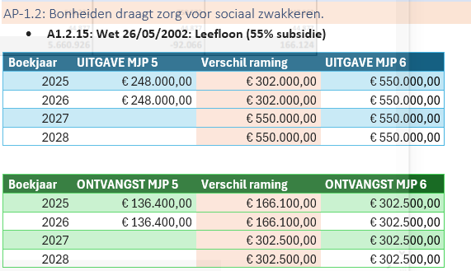
BD1 - Bonheiden is een zorgende gemeente
Notes:
Motivering van de wijziging: De wet van 26/05/2002 m.b.t. toekenning leefloon bestaat uit budgetten opgedeeld in verschillende categorieën ( o.a. leefloon, personen niet ingeschreven in het rijksregister, bestaansminimum dakloze, … ) met elk hun eigen subsidiepercentage.
De aanvragen van cliënten variëren jaarlijks binnen deze categorieën van soorten leefloon. Bovendien stijgt jaar na jaar het aantal leefloongerechtigden.

Slide 18
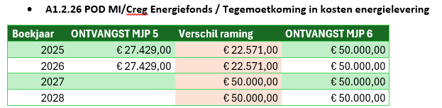
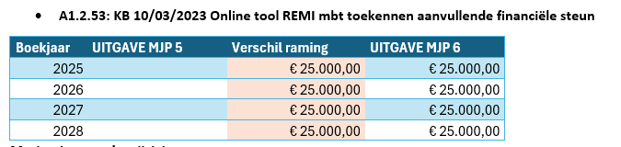
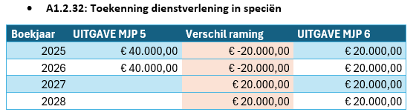
BD1 - Bonheiden is een zorgende gemeente
Notes:
Motivering van de wijziging: In 2024 verhoogde subsidie van +/- € 80.000 maar onzeker of dit behouden blijft.
Motivering van de wijziging:
De Federale Regering wil de OCMW’s stimuleren om op basis van het REMI-systeem, zoals ontwikkeld door het centrum voor budgetadvies en -onderzoek (CEBUD), aanvullende financiële steun te voorzien voor huishoudens die over een ontoereikend inkomen beschikken, of dat nu gaat over een inkomen uit bijstand, uitkering of arbeid. De aanvullende financiële steun veronderstelt het meewerken aan een activeringstraject op maat (al dan niet via het bestaande GPMI).
REMI is een online tool die op maat van ieder gezin vaststelt in welke mate het gezinsinkomen toereikend is om menswaardig te kunnen leven.
Deze tool wordt als zeer positief ervaren, vandaar ook dat dit initiatief wordt verder gezet naar 2025 en verder.

Slide 19
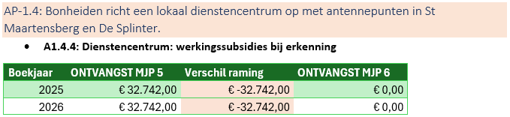
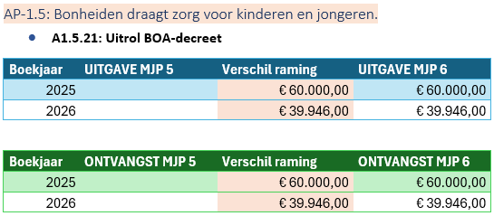
BD1 - Bonheiden is een zorgende gemeente
Notes:
Opgroeien kent in 2025 en 2026 een tijdelijke subsidie toe aan alle lokale besturen, om zich voor te bereiden op de volgende fase van het decreet en maximaal toe te werken naar extra kwalitatief aanbod dat afgestemd is op de buurt en de andere lokale partners.
• In 2025 een forfaitair startbedrag van 60.000 euro + 82,42 euro per kind
• In 2026 (tot 01/09/2026) een forfaitair startbedrag van 39.945,21 euro + 34,03 euro per kind
De BOOST-subsidie ondersteunt het lokaal bestuur en lokale aanbieders bij:
• het organisatorische aspect: procesbegeleiding, een coördinatiefunctie (regie, kwaliteit, innovatie, …), participatietraject met het samenwerkingsverband, extra aanbod, ...
• investering in infrastructuur: multifunctioneel gebruik van infrastructuur, vergroenen van buitenruimtes, kwaliteitsvol speelmateriaal, …
Deze subsidies kunnen ook als reserve dienen. Het blijven echter middelen die enkel in BOA geïnvesteerd mogen worden.

Slide 20
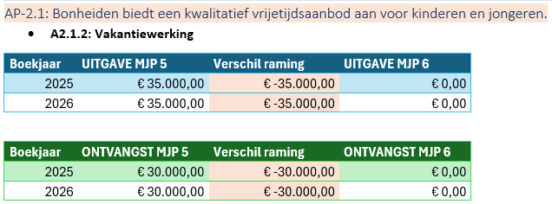
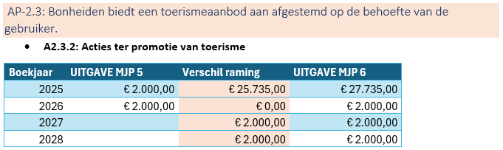
BD-2: Bonheiden zet in op een kwalitatief, breed en duurzaam vrijetijdsaanbod.
Notes:
Motivering van de wijziging: Ondanks de samensmelting van de sportdienst en de jeugddienst sinds januari 2021, en de vele inspanningen om de vakantiewerking van sport en jeugd gelijk te trekken blijft dit alles op financieel gebied tot op heden strikt gescheiden. Om te komen tot een efficiënte, tijdbesparende en transparante werking te evolueren worden de budgetten van de vakantiewerking jeugd (saldo uitgaven – ontvangsten) overgeheveld naar vzw Berentrode en dit via A13.6.5. VZW Berentrode: werkingstoelage vakantiewerking.
Motivering van de wijziging: In kader van de uitrol van het beleidsplan toerisme wordt een promotiefilm ‘Het verhaal van Bonheiden & Rijmenam’ gemaakt. Deze zal gepromoot worden via RTV. Kredieten hiervoor zijn deels nieuw en worden deels verschoven van andere acties waaronder A2.4.1 Erfgoedwerking en monumentenzorg (€ 10.000) en A4.2.7 Feestelijke openingen (€ 4.235) en A2.2.3 Organiseren van occasionele gemeentelijke culturele activiteiten (€ 3.500).

Slide 21
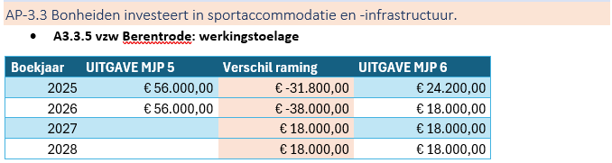
BD-3: Bonheiden ondersteunt de gezondheid van de burgers.

Slide 22
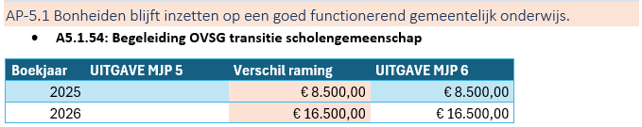
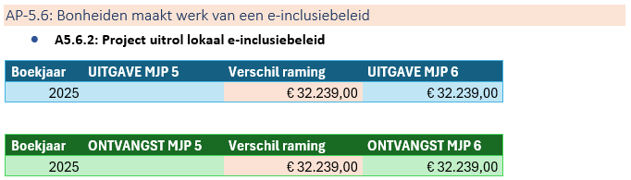
BD-5: Bonheiden ondersteunt opleiding, vorming en ontwikkeling en belezing van de burgers.
Notes:
Motivering van de wijziging: NIEUW Onze gemeentescholen zitten samen met deze van Duffel en Sint-Katelijne-Waver in scholengemeenschap Het Anker. Deze stop mid 2026. De idee is om lid te worden van een grotere scholengemeenschap zodat we genoeg stimulipunten hebben om een coördinerend directeur aan te stellen. Om dit traject naar een grotere scholengemeenschap te begeleiden zouden de gemeente beroep doen op de onderwijshub van OVSG. D.w.z. OVSG stelt iemand aan die ons helpt voor een jaar en de kosten worden verdeeld over de huidige deelnemers in de scholengemeenschap.

Slide 23
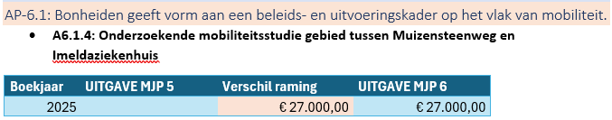
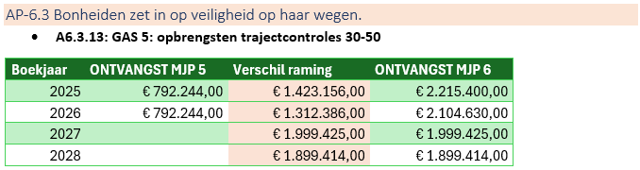
BD-6: Bonheiden zet maximaal in op het mobiliteitsissue op haar grondgebied.
Notes:
Motivering van de wijziging: De ontvangsten uit GAS5-overtredingen zijn hoger dan initieel ingeschat. In de assumpties wordt er wel vanuit gegaan dat door gewenning deze ontvangsten jaarlijks met 10% zullen dalen.

Slide 24
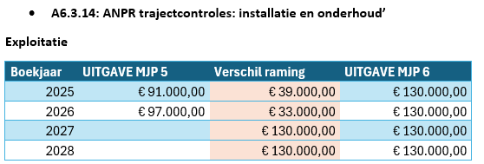
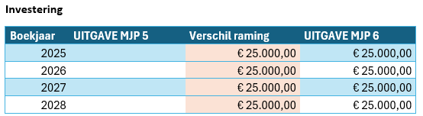
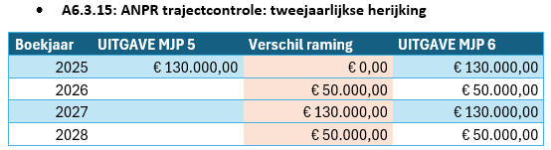
BD-6: Bonheiden zet maximaal in op het mobiliteitsissue op haar grondgebied.
Notes:
Motivering van de wijziging: Verhoging wegens beslissing politiezone BODUKAP dat ook de onderhoudskosten van de bestaande trajectcontroles t.l.v. gemeente zijn (Onderhoudscontract OC Smartville € 42.000 + OH Proximus € 11.000 + Doorrekenen kosten Bodukap € 60.000 + saldo voor kleine herstellingen).
Motivering van de wijziging: Tweejaarlijks dienen de trajectcontroles herijkt te worden. In 2025 zijn zowel de nieuwe trajectcontroles als twee van de ‘oude’ aan de beurt. Echter, als een paal wordt aangereden moet er ook opnieuw een herijking gebeuren. Hiervoor worden extra kredieten gevraagd in de even jaren.

Slide 25
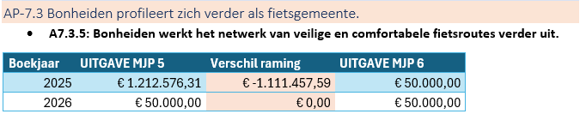
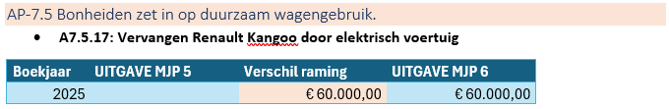
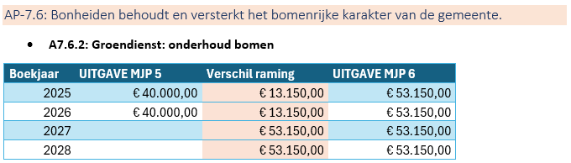
BD-7: Bonheiden streeft de doelstellingen van het burgemeestersconvenant na.
Notes:
Motivering van de wijziging: In deze actie waren de kredieten opgenomen voor de heraanleg van de Muizensteenweg. Om de transparantie van de opvolging te verhogen werd voor de werken aan de Muizensteenweg een nieuwe actie aangemaakt, nl. A10.2.17 Muizensteenweg, Populierenlaan en Korte Schommenstraat.
Motivering van de wijziging: Het voorziene bedrag van 40.000 is om het bomenbeheerplan uit te voeren. De bijkomende 13.150 euro waren bomen die door verandering in omgevingsfactoren een gevaar vormden of die tijdens de opmaak van het beheerplan nog geen risico vormden. Vermoedelijk zal dit in de toekomst blijven voorvallen omdat de gevolgen van het achterstallig beheer in combinatie met extremer weer niet altijd in te schatten zijn. Er komt ook nieuwe aanplant bij die de eerste 15 jaar onderhouden moet worden.

Slide 26
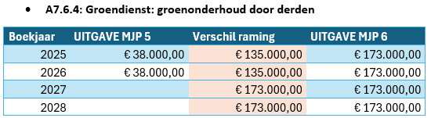
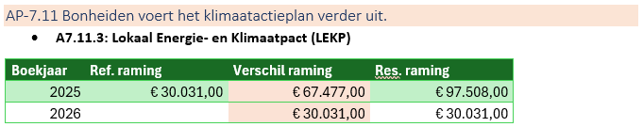
BD-7: Bonheiden streeft de doelstellingen van het burgemeestersconvenant na.
Notes:
Motivering van de wijziging: deze verhoging wordt deels gecompenseerd door verschuivingen van andere acties, nl. € 11.600 wordt verschoven van A7.10.2, € 56.000 wordt verschoven van A13.14.2. Echter dient het krediet ook verhoogd te worden voor hagen Weynesbaan komen erbij (€ 25.000), onderhoud groendaken (€ 16.000), onderhoud Ovonde en Kloosterplein (31.400).
Motivering van de wijziging: Bedragen 2025 en 2026 zijn conform het schrijven dd. 05/02/2025 echter zijn er geen kredieten meer subsidieontvangsten voor de uitvoering van het lokaal energie- en klimaatpact meer voorzien vanaf 2027 en dit als gevolg van het vlaamse regeerakkoord.
Motivering van de wijziging: Wordt in 2025 uitgevoerd, eventueel om dak loods te vernieuwen met recuperatiemateriaal van dak Splinter.

Slide 27
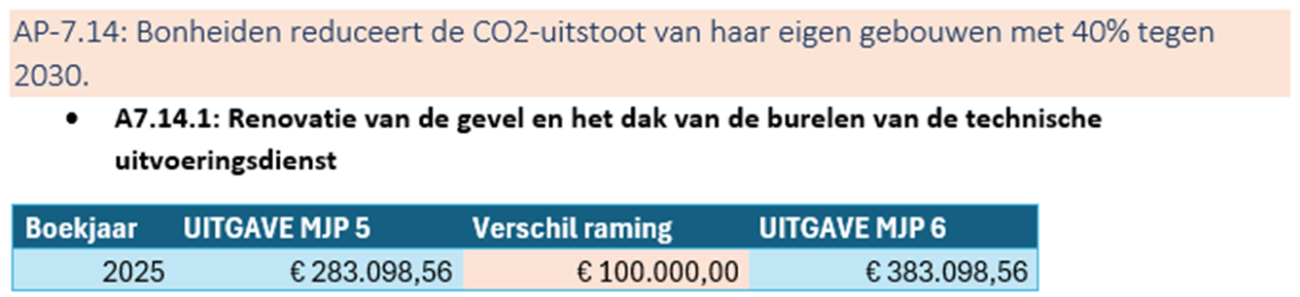

BD-7: Bonheiden streeft de doelstellingen van het burgemeestersconvenant na.
Notes:
Motivering van de wijziging: Een Strategisch Vastgoedplan (SVP) creëert een overzicht van welke gebouwen er op langere termijn worden behouden/afgestoten en welke renovaties ze wanneer en met welke financiële middelen moeten ondergaan.
Motivering van de wijziging: Subsidie 60.000 euro, in 2024 reeds 39.000 euro ontvangen.

Slide 28
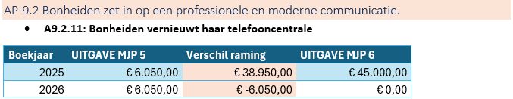
BD-9: Bonheiden zet in op een excellente dienstverlening voor de burger in een professioneel kader.
Notes:
Motivering van de wijziging: begeleiding migratie. Deze exploitatiekredieten zijn niet gebruikt in 2024 en worden overgezet naar 2025.

Slide 29
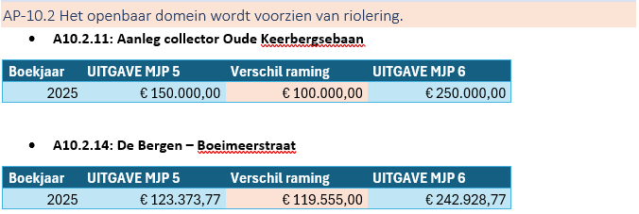

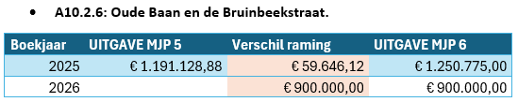
BD-10: Bonheiden zet in op een degelijk openbaar domein.
Notes:
Motivering van de wijziging: verhoging wegens studiekost + werftoezicht
Motivering van de wijziging: deels een verschuiving van A7.3.5 Bonheiden werkt het netwerk van veilige en comfortabele fietsroutes verder uit., deels verhoging
Motivering van de wijziging: Kopenhagenfonds – verschuiving van A10.2.6 Oude Baan en de Bruinbeekstraat.

Slide 30
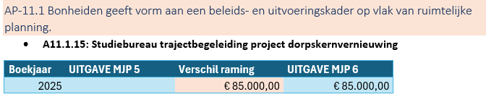
BD-11: Bonheiden ambieert een degelijke ruimtelijke planning.

Slide 31
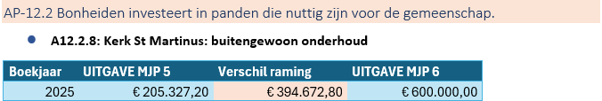
BD-12: Bonheiden investeert verstandig in eigen panden.
Notes:
Motivering van de wijziging: verhoging budget o.b.v. eerdere aanbesteding voor renovatie toren kerk St Martinus.

Slide 32
NIET IN DOELSTELLINGEN VERTAALD BELEID
AP-22 Personeelskosten
Voorgaande beslissingen college van burgemeester en schepenen
C1-3 2 x 0.6 VTE op buitenschoolse opvang ➔ vanaf 01/09 2025
Aanwervingen
1 expert aankopen A1 (invulling na uitdiensttreding)
1 diensthoofd technische dienst A1 (invulling na uitdiensttreding)
3 departementshoofden A5 (afhankelijk van resultaat interne kandidaten zal de meerkost exact kunnen berekend worden, momenteel worst case scenario voorzien)
1 coördinator integrale veiligheid waarvan 1/4de ten laste van Bonheiden. Medewerker die de link zal zijn tussen politiezone BODUKAP en de 4 gemeente.
Vork van scholen voor schoolorganisatie uit werkingsbudget
Gekko: 1 FTE kleuteronderwijzeres gedurende 3 maand voor instappers + 9/36 administratieve ondersteuning
Gebo: 20/24 leerkracht lager onderwijs
Bovenop deze enveloppe werd eenmalig nog beslist om
Aanwerving van een extra leerkracht om een derde instapklas in te richten vanaf 22/04/2025 tot en met 30/06/2025.

Slide 33
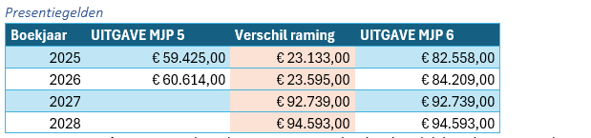
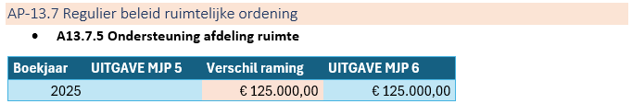
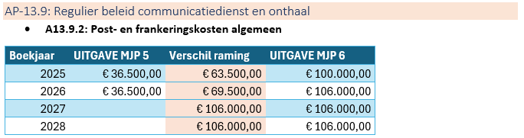
NIET IN DOELSTELLINGEN VERTAALD BELEID
Notes:
Motivering van de wijziging: Zowel op dienst mobiliteit als op de technische dienst zijn er langdurig afwezigen (ziekte of aanwerving lopende). Gezien de cruciale functie van deze personen wordt voorgesteld om hiervoor extra ondersteuning te voorzien (ondersteuning mobiliteit: 3d/week voor 6 maand = € 90.000, technische dienst (2,5d/week t.e.m. 30/04 = € 35.000)
Motivering van de wijziging: De kostprijs van de frankeringskosten stijgt aanzienlijk wegens verschillende factoren, nl.
GAS-boetes worden niet meer door politiezone BODUKAP verstuurd maar via het MAGDA-platform (lees, gaat naar de eBox voor diegene die een eBox hebben, andere wordt door een printservice verstuurd waarvan de uiteindelijke factuur bij de gemeente terechtkomt)
Het debiteurenbeheer van de GAS 5 boetes heeft een grote impact op de verzendingskosten. Waar in 2023 +/- 2.675 aanmaningen werden verstuurd was dit in 2024 +/- 11.750.
Heraanbesteding van de postbedeling via opdrachtencentrale Creat: ter verhoging van de kostenefficiëntie werden de verzendingskosten van het OCMW bij het contract van de gemeente gevoegd

Slide 34
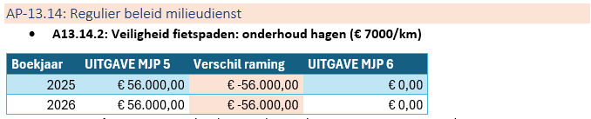
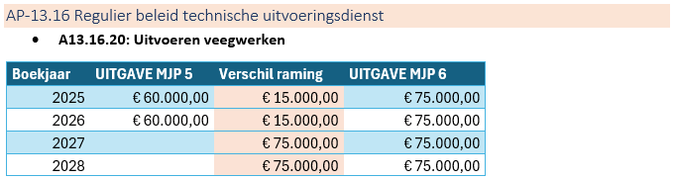
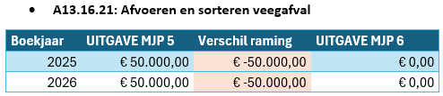
NIET IN DOELSTELLINGEN VERTAALD BELEID

Slide 35
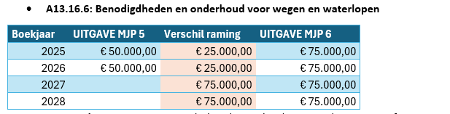
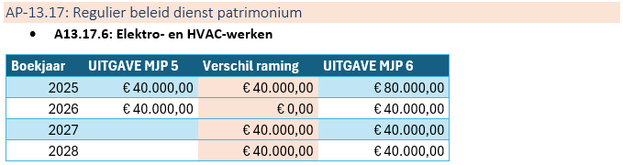
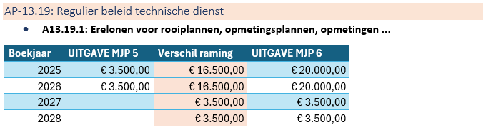
NIET IN DOELSTELLINGEN VERTAALD BELEID
Notes:
Motivering van de wijziging: Nodig om onvoorziene interventies en herstellingen van de onderhoudsfirma (VINCI) te dekken alsook de algemene werken, Elektriciteitswerken worden Q1 2025 uitgevoerd + Verlinden heeft heel aantal facturen bezorgd van 2022 en 2023 die van krediet 2025 zullen moeten worden betaald.

Slide 36
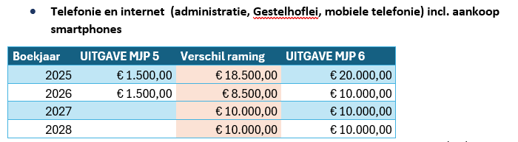
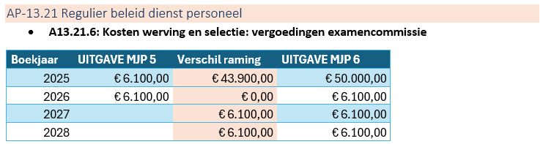

NIET IN DOELSTELLINGEN VERTAALD BELEID
Notes:
Motivering van de wijziging: Goedkeuring reglement mobiele toestellen dd cbs 17/12/2024 waarin o.m. wordt bepaald dat alle medewerkers met een O365-licentie een tussenkomst in aankoop smartphone kunnen aanvragen.
Motivering van de wijziging: vergoeding inrichten examen voor drie departementshoofden (extern bureau)
Motivering van de wijziging: I.h.k.v. begeleiding Igemo bij uitwerking RPR Rivierenland en/of begeleiding bij aanpassing arbeidsreglement door externe consultancy.

Slide 37
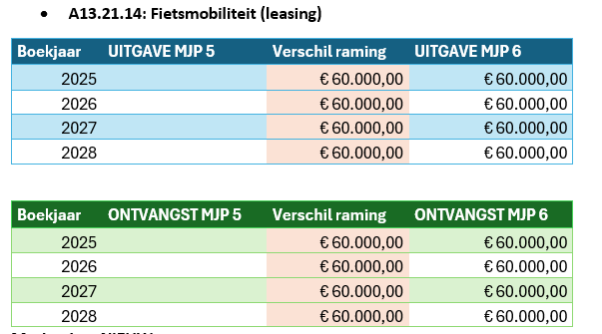
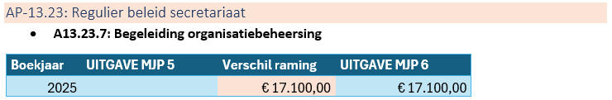
NIET IN DOELSTELLINGEN VERTAALD BELEID
Notes:
Motivering: NIEUW
Personeelsleden kunnen sinds 2025 een fiets leasen. De kosten hiervoor worden verrekend met de eindejaarspremie en eventueel verlofdagen. Dit is budgettair neutraal voor de gemeente.
Motivering van de wijziging: NIEUW
Volgens het decreet lokaal bestuur dient ieder lokaal bestuur een organisatiebeheersysteem te implementeren. Het is aangewezen dat hiervoor begeleiding wordt voorzien.

Slide 38
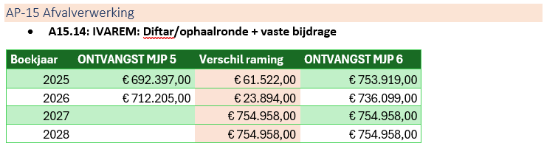
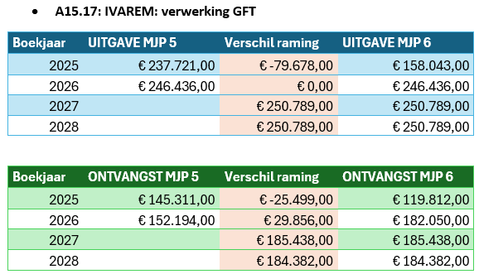
NIET IN DOELSTELLINGEN VERTAALD BELEID
Notes:
Motivering van de wijziging: cijfers aangeleverd door IVAREM. Hierin zit de mogelijke aanpassing van de tarieven nog niet in verwerkt.
Motivering van de wijziging: ophalen GFT wordt later ingevoerd dan oorspronkelijk voorzien.

Slide 39
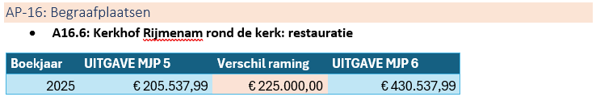
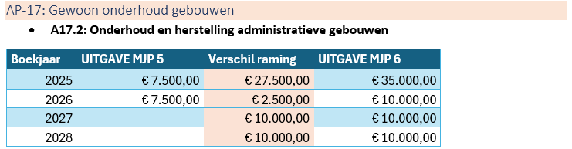
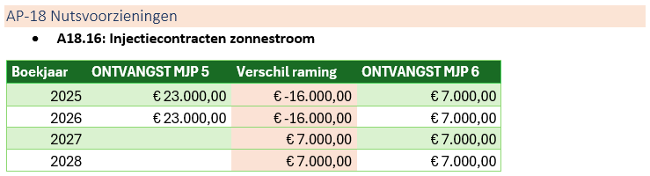
NIET IN DOELSTELLINGEN VERTAALD BELEID
Notes:
Motivering van de wijziging: dossier dient nog afgewerkt te worden
Motivering van de wijziging: bekabeling gemeentehuis op vraag van ICT (€25.000)
Motivering van de wijziging: aanpassen aan de realiteit. Vergoeding die wij ontvangen voor injecteren van zonnestroom is zeer sterk verlaagd.

Slide 40
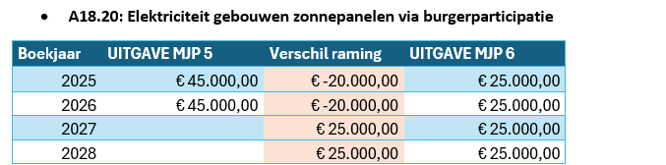


NIET IN DOELSTELLINGEN VERTAALD BELEID
Notes:
Motivering: dit zijn enkel de kosten voor Klimaan. De kosten voor Zuidtrant worden op A18.4 geboekt.
Motivering van de wijziging: NIEUW
Zie ook personeelskosten: coördinator integrale veiligheid waarvan 1/4de ten laste van Bonheiden. Medewerker die de link zal zijn tussen politiezone BODUKAP en de 4 gemeente.
Motivering van de wijziging: gezien er bij calamiteiten niet steeds een dader kan gevonden worden is het aan te raden om een extra verzekering aan te gaan voor de ANPR-camera’s gezien kosten voor herstelling snel hoog oplopen.

Slide 41



NIET IN DOELSTELLINGEN VERTAALD BELEID
Notes:
Motivering van de wijziging: In 2024 ongeveer 44,000 boetes. Veronderstelling daling met 10% per jaar. Kost per boete GAS 4-5 = € 6,9 + afhandeling GAS 1-3 +/- € 11,000
Motivering van de wijzigingen: cijfers aangeleverd door politiezone Bodukap
Motivering van de wijziging: Schrijven Fluvius dat door onzekerheid in MJP slechts beperkt dividend mag ingeschreven worden. Veronderstelling 60% van dividend 2024.

Slide 42


NIET IN DOELSTELLINGEN VERTAALD BELEID

Slide 43


NIET IN DOELSTELLINGEN VERTAALD BELEID
Notes:
Motivering van de wijziging: alle bedragen werden aangeleverd door FOD Financiën.
Motivering van de wijziging: Naast de opcentiemen op de onroerende voorheffing stort Vlaanderen ook nog een compensatie voor de derving van inkomsten i.k.v. passiefwoningen door. Bedrag 2025 en verder is gebaseerd op het bedrag ontvangen in 2024.

Slide 44



NIET IN DOELSTELLINGEN VERTAALD BELEID
Notes:
Motivering van de wijziging: aanpassen aan de realiteit
Motivering van de wijziging: aanpassen aan de realiteit
Motivering van de wijziging: gevolg Vlaams regeerakkoord

Slide 45


NIET IN DOELSTELLINGEN VERTAALD BELEID

Slide 46

T4: Evolutie van de financiële schulden – pag 250
Nog geen rekeningcijfers - realiteit is opname lening 3 mio
Openstaande schuld gemeente | € 3.144.754,97
Openstaande schuld ocmw | € 80.343,19
Prefinancieringslening Iverlek | € 334.783,17
Leasing openbare verlichting | € 1.192.460,17
De Lijn | € 33,31
 | € 4.752.374,81

Slide 47


NIET IN DOELSTELLINGEN VERTAALD BELEID

Slide 48



NIET IN DOELSTELLINGEN VERTAALD BELEID
Erratum op pagina 132
Notes:
Motivering van de wijziging: Ondanks dat je in A30.5 Leningen nog aan te gaan ziet dat er bijkomend leningen dienen te worden aangegaan daalt de kost voor aflossingen. Dit komt doordat in het vorig meerjarenplan in 2024 werd geraamd dat er voor € 10.900.000 leningen zou moeten worden aangegaan, wat in realiteit slechts € 3.000.000 is nodig gebleken.
Let wel, deze bedragen geven enkel de bewegingen i.k.v. leningen nog aan te gaan en de nieuwe lening bij Belfius. Er zijn eveneens nog leningen die lopende zijn bij zowel ING, BNP Paribas Fortis, alsook nog prefinancieringslening van Iverlek.
Voor wat betreft lening/leasingsschulden wordt ook nog verwezen naar de leasingschulden i.k.v. A13.22.36 Overname openbare verlichting.

Slide 49

VRAGEN?

